Slide 1
4-Tage-Woche
Fakten, Erfahrungen und Perspektiven

Slide 2
InnoFARM Stammtische
Datum
Thema & Veranstaltungsort
26. Januar 2023
Kommunikation gut gestalten
Referent: Martin Lampert (Personal- u. Organisationsentwicklung), Veranstaltungsort: DEGUMA
27. April 2023
Neue Entscheidungswege
Referent: Sonja Maier, Veranstaltungsort: SEALABLE
01. Juli 2023
Wissenschafts-Stammtisch: Die 4-Tage-Woche: Fakten, Erfahrungen und Perspektiven
Referent: Univ.-Prof. Dr. Simon Oertel, Veranstaltungsort: TU Ilmenau
07. September 2023
Mental Health in Zeiten von New Work – Von Buzzwords zu Konkreten Anwendungen
Referent: Dipl.-Kommunikationspsychologe Marcel Wich, Veranstaltungsort: KrämerLoft
16. November 2023
Digitale Transformation
Referent: M. Eng. Maximilian Günther, Veranstaltungsort: TU Ilmenau

Slide 3
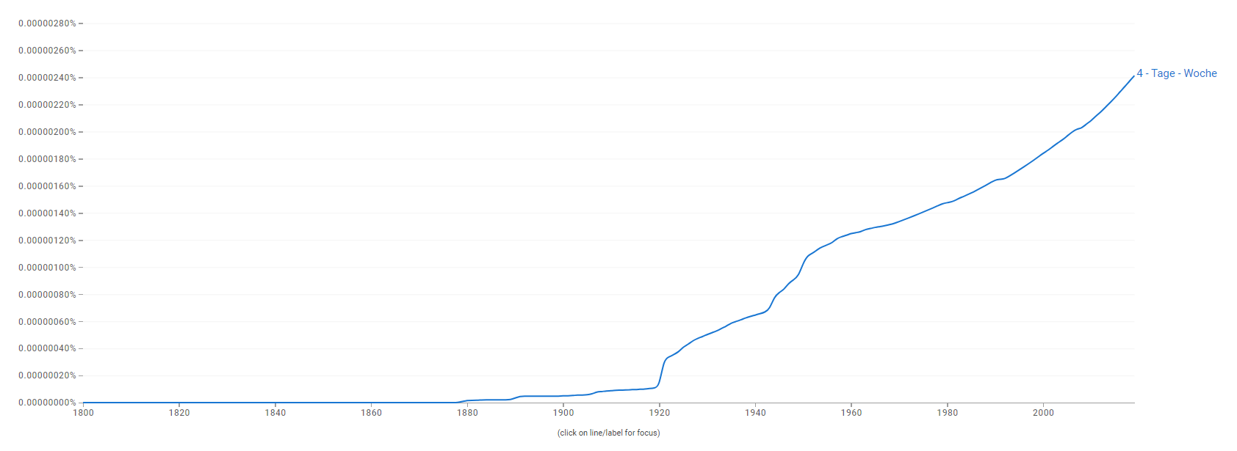
Fakten
Was ist eigentlich die 4-Tage-Woche?
Quelle: Google Books Ngram Viewer

Slide 4
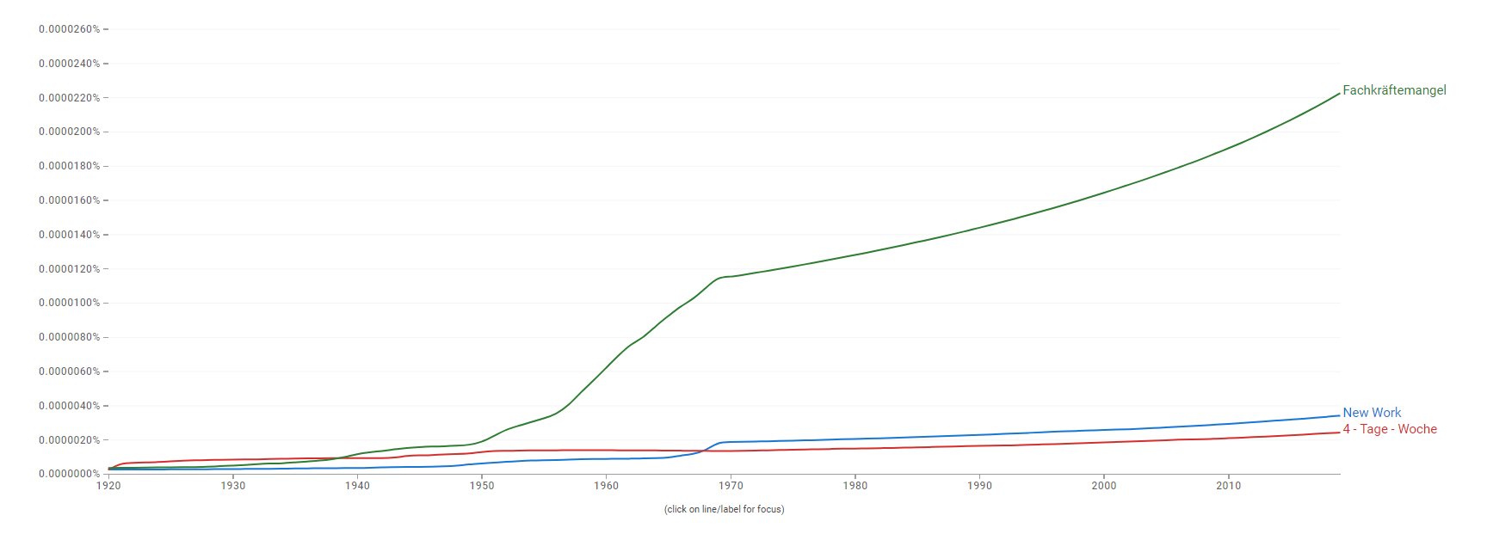
Fakten
Was ist eigentlich die 4-Tage-Woche?
Quelle: Google Books Ngram Viewer

Slide 5
Fakten
Was ist eigentlich die 4-Tage-Woche?
Chat GPT-4: „Die 4-Tage-Woche bezieht sich auf ein alternatives Arbeitsarrangement, bei der ein Mitarbeiter statt der traditionellen fünf Tage pro Woche nur vier Tage arbeitet. Die genaue Ausgestaltung der 4-Tage-Woche kann variieren. In einigen Fällen arbeiten Menschen für längere Zeiträume an diesen vier Tagen, so dass sie immer noch eine 40-Stunden-Woche erreichen. In anderen Fällen reduziert die 4-Tage-Woche die gesamte wöchentliche Arbeitszeit auf etwa 32 Stunden.“

Slide 6
Fakten
Die 4-Tage-Woche eine neue Erfindung?
Historisch: 19. und frühen 20. Jahrhundert arbeiteten viele Menschen in Industrieländern sechs oder sogar sieben Tage pro Woche
    Fünf-Tage-Woche mit zwei Ruhetagen
    Der Ursprung der 4-Tage-Arbeitswoche geht auf die 1950er Jahre in den USA zurück.
    Die 4-Tage-Arbeitswoche hat die Fantasie der Öffentlichkeit geweckt. Sie hat das Management fasziniert und gewinnt vorsichtige Unterstützung von Gewerkschaftsorganisationen. Aber die große Frage bleibt unbeantwortet: Steht ein Durchbruch von einer 5-Tage- zu einer 4-Tage-Woche unmittelbar bevor? (Hedges, 1971, S. 33)
    Hedges, J. N. (1971). A look at the 4-day workweek. Monthly Labor Review, 33-37.

Slide 7
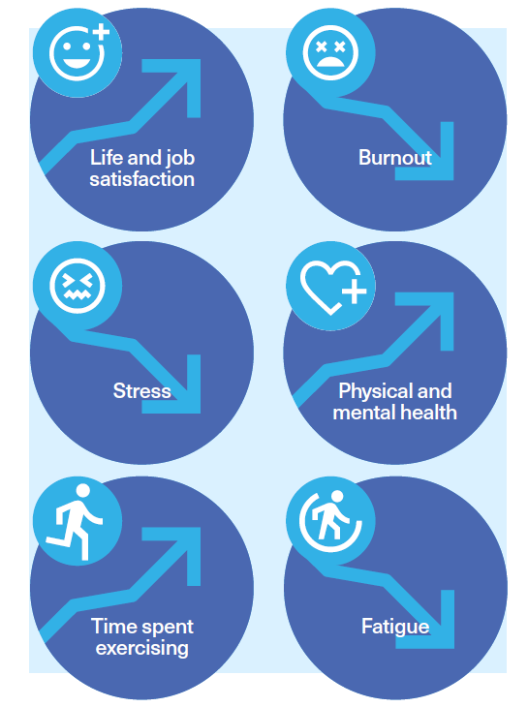
Fakten
Die 4-Tage-Woche – was soll das?
4-Tage-Woche: Wiedererwecktes Interesse in den letzten Jahren weltweit
    Kosteneinsparungen: 2008 → Utah schickt einen Großteil seiner Beamt:innen in die 4-Tage-Woche um Energie zu sparen; Beamt:innen arbeiten an den vier Tagen jeweils 10 Stunden
    Britischen Pilotprogramm für eine 4-Tage-Woche (61 Unternehmen, ~2900 MA, 06-12/2022)
    Island: Eine Studie mit 2.500 Teilnehmern verzeichnet Steigerungen der Produktivität und des Wohlbefindens, trotz moderater Arbeitszeitverkürzung (Campbell, 2023)

Slide 8
Fakten
Die 4-Tage-Woche in der Forschung
Die Mehrheit der Artikel berichtet über günstige Ergebnisse einer 4-Tage-Arbeitswoche (Campbell, 2023; Delaney & Casey, 2022; Facer & Wadsworth, 2008; Golden, 2012; Spicer & Lyons, 2023)
    erhöhte Moral,
    Produktivität,
    Arbeitszufriedenheit,
    verringerte Fluktuation und Fehlzeiten
    gesenkte Pendelkosten und erleichtertes Recruiting

Slide 9
Fakten
Die 4-Tage-Woche in der Forschung
Bei der 4-Tage-Arbeitswoche wurden aber auch Probleme festgestellt (Campbell, 2023; Spicer & Lyons, 2023):
    Erschöpfung,
    Planungsprobleme,
    Kinderbetreuungsprobleme,
    Agenturprobleme (Überwachung)

Slide 10
Fakten
Die 4-Tage-Woche in der Forschung
Mitarbeiter:innen bevorzugen die Idee einer 4-Tage-Arbeitswoche (im Vergleich zur traditionellen 5-Tage-Arbeitswoche) sogar ohne eine Reduzierung der Arbeitszeit (Newman & Frost, 1975; Allen & Hawes, 1979; Golden, 2012)
Die Auswirkungen der 4-Tage-Arbeitswoche auf die Produktivität sind uneinheitlich (Delaney & Casey, 2022; Golden, 2012)

Slide 11
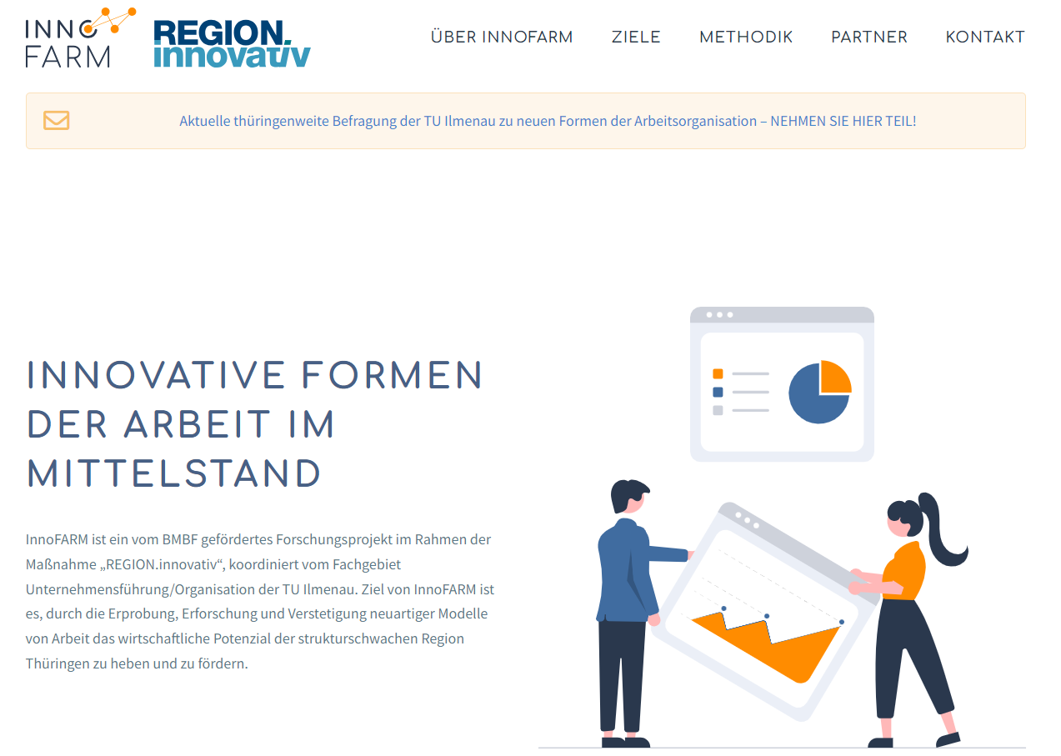
Erfahrungen (vorläufige Befunde)
Wie sieht es in Thüringen aus? (https://innofarm-thueringen.org/)
Befragungen
138 Unternehmen in Thüringen (KMU)
    Rücklauf ~25%
2 KMU aus dem Projekt
209 Mitarbeiter:innen der TU Ilmenau

Slide 12
Erfahrungen (vorläufige Befunde)
Was sagen die Thüringer KMU
Großes Interesse gerade bei Familienunternehmen
Unternehmen, die nach 2010 gegründet wurden (Befund robust…ABER Gründungsphasen sind unterschiedlich)
Umsatz spielt eine Rolle (Umsetzbarkeit)
Unternehmen des Versorgungssektors (Umsetzbarkeit) und im Gesundheitssektor (Fachkräftemangel) haben Interesse

Slide 13
Erfahrungen (vorläufige Befunde)
Zoomen wir etwas rein…
Geringere Störungen: Mit der neuen Regelung werden Mitarbeiter:innen am Arbeitsplatz weniger gestört
Weniger Krankheitstage: Die Umstellung führt zu Rückgang des Krankenstandes um bis zu 80%
Kontinuität bei Flexibilität: Bei bereits flexibel gestalteten Arbeitsplätzen bleibt trotz der organisatorischen Umstellung vieles beim Alten.
Allgemeines Betriebsklima: Positive Auswirkung auf Betriebsklima (Mitarbeiter:innen fühlen sich agiler und fokussierter bei ihrer Arbeit und im Privaten)
Monetäre Aspekte: Pendelkosten

Slide 14
Erfahrungen (vorläufige Befunde)
Zoomen wir etwas rein…
ABER:
      Bewältigung externer Herausforderungen: Die Berücksichtigung externer Zeitpläne, wie KITA- und Schulzeiten, stellt eine besondere Herausforderung dar
Keine Veränderung bei Bewerbungen: Bisher hat die 4-Tage-Woche keinen Einfluss auf die Anzahl der Bewerbungen gehabt
Voraussetzungen der Implementierung: Die Mindestgröße jeder Abteilung und die Abdeckung der Betriebszeiten sind essentiell für die erfolgreiche Implementierung

Slide 15
Erfahrungen (vorläufige Befunde)
Die eigene Haustür…
      Befragung von 209 Mitarbeiter:innen der TU Ilmenau
      Einfluss der Arbeitsgestaltung: Eine Erhöhung des Einflusses auf die Arbeitsgestaltung ist signifikant mit einer geringeren wahrgenommenen Arbeitsbelastung verbunden
      Persönliche Bedeutung der TU Ilmenau: Je stärker die Mitarbeiter:innen ihre Arbeit an der TU Ilmenau als persönlich bedeutend erachten, desto geringer ist die wahrgenommene Arbeitsbelastung

Slide 16
Perspektiven/Diskussion
Geringere Störungen, Weniger Krankheitstage, Flexible Arbeitszeiten: Diese Punkte decken sich mit der Forschung, die darauf hindeutet, dass eine 4-Tage-Woche positive Auswirkungen auf die Produktivität (haben kann) und das Wohlbefinden der Mitarbeiter:innen häufig steigert
Keine Veränderung bei Bewerbungen: Dieser Befund steht im Gegensatz zu einigen Studien, die darauf hinweisen, dass flexible Arbeitszeiten die Attraktivität eines Unternehmens für potenzielle Bewerber:innen erhöhen können

Slide 17
Perspektiven/Diskussion
Bewältigung externer Herausforderungen: Tatsächlich weisen viele Diskussionen auf die Herausforderungen hin, die durch externe Faktoren wie KITA- und Schulzeiten entstehen können
    Eine 4-Tage-Woche kann diese Herausforderungen verstärken, da die Arbeitszeit nun weniger mit diesen externen Zeitplänen übereinstimmt

Slide 18
Perspektiven/zukünftige Forschung
Auswirkungen auf die Produktivität: Wie beeinflusst die 4-Tage-Woche die Produktivität? Gibt es Branchen oder Arten von Arbeit, bei denen sie effektiver ist als andere?
Auswirkungen auf das Wohlbefinden der Mitarbeiter:innen: Wie wirkt sich die 4-Tage-Woche auf die Zufriedenheit und das allgemeine Wohlbefinden der Mitarbeiter:innen aus?
Auswirkungen auf die Gesundheit: Gibt es Auswirkungen auf die physische und mentale Gesundheit der Mitarbeiter:innen, die mit einer 4-Tage-Woche verbunden sind?
Anpassungsfähigkeit der Unternehmen: Welche Herausforderungen könnten Unternehmen bei der Umstellung auf eine 4-Tage-Woche haben und wie könnten diese Herausforderungen bewältigt werden?
Langfristige Auswirkungen: Wie könnten die langfristigen Auswirkungen einer 4-Tage-Woche auf Mitarbeiter:innen, Unternehmen und die Gesellschaft aussehen?

Slide 19
Perspektiven/zukünftige Forschung
Die Forschung sollte stärker auf aktuelle Aspekte fokussieren, da die meisten Studien auf Daten aus den 1970er Jahren basieren
Längsschnittstudien sind erforderlich, um besser zu verstehen, ob die Effekte der 4-Tage-Arbeitswoche (positiv und negativ) beständig sind oder im Laufe der Zeit nachlassen
Zukünftige Studien sollten größere und heterogenere Stichproben umfassen, um besser zu verstehen, welche Mitarbeiter, Organisationen oder Positionen am besten für eine 4-Tage-Arbeitswoche geeignet sind
Verschiedene Organisationen, verschiedene Arbeitszeitlösungen

Slide 20
Literatur
Allen, R. E., & Hawes, D. K. (1979). Attitudes toward work, leisure and the four day workweek. Human Resource Management, 18(1), 5.
Campbell, T. T. (2023). The four-day work week: a chronological, systematic review of the academic literature. Management Review Quarterly, 1-17.
Delaney, H., & Casey, C. (2022). The promise of a four-day week? A critical appraisal of a management-led initiative. Employee Relations: The International Journal, 44(1), 176-190.
Facer, R. L., & Wadsworth, L. (2008). Alternative work schedules and work–family balance: A research note. Review of Public Personnel Administration, 28(2), 166-177.
Golden, L. (2012). The effects of working time on productivity and firm performance, research synthesis paper. International Labor Organization (ILO) Conditions of Work and Employment Series, (33).
Hedges, J. N. (1971). A look at the 4-day workweek. Monthly Labor Review, 33-37.
Mahoney, T. A., Newman, J. M., & Frost, P. J. (1975). Workers' perceptions of the four-day week. California Management Review, 18(1), 31-35.
Spicer, Z., & Lyons, J. (2023). Small town, short work week: evaluating the Effects of a compressed work Week Pilot in Zorra, Ontario, Canada. State and Local Government Review, 55(1), 73-81.

Slide 21
Vielen Dank für Ihre Aufmerksamkeit!
simon.oertel@tu-ilmenau.de| www.tu-ilmenau.de

